Slide 1

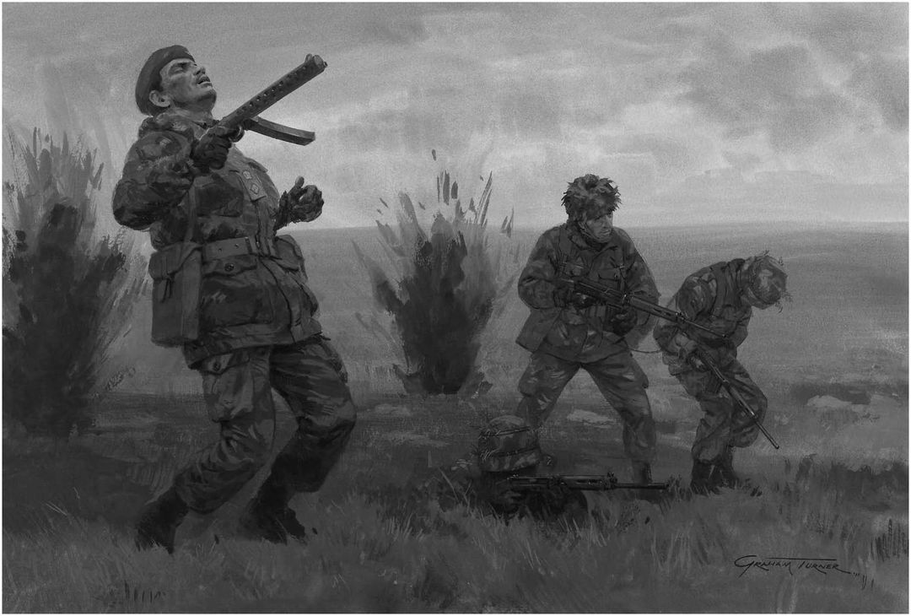
1982 28 de mayo “resistiendo en pradera del ganso”
(Si el tiempo nos da, también podría considerarse meter esta misión)
Avión de la misión: FMA IA-58 Pucará, perteneciente a la Base Aérea Militar Malvinas de la FAA.
Contexto / Situación táctica: Por presiones de Londres, los ingleses deciden posponer el asalto a la capital Puerto Argentino e, inesperadamente, planean atacar la pradera que está más cerca y así buscar su primer victoria tras el desembarco en San Carlos. Si la guarnición argentina que la defiende cae, Puerto Argentino quedaría en jaque.
Objetivo: Usando el componente aéreo de la guarnición de Puerto Argentino, brindar apoyo a la desgastada fuerza de tareas del Ejército Argentino que resiste el avance inglés en Pradera del Ganso (Goose Green).
Se pierde si la aeronave:
- Es derribada por el fuego enemigo.- Suelta a destiempo las bombas en la mayoría de los blancos.- Se estrella.

